Slide 1
Добрый день!
Улыбками поприветствуйте друг друга, пожелайте хорошего настроения.

Slide 2
ЖУРНАЛ
 | фамилия | присутствующие | №1 | №2 |  | фамилия | присутствующие | №1 | №2
1 | Аракелян |  |  |  | 16 | Пивоварова
2 | Баборыкинва |  |  |  | 17 | Разинкова
3 | Бражникова |  |  |  | 18 | Русинова
4 | Варягина |  |  |  | 19 | Сазонова
5 | Винокуров |  |  |  | 20 | Смирнов
6 | Говорухина |  |  |  | 21 | Фагелева
7 | Зверева |  |  |  | 22 | Федотова
8 | Качалкина |  |  |  | 23 | Хачатурян
9 | Карандашова |  |  |  | 24 | Чалоян
10 | Коржаев |  |  |  | 25 | Черепова
11 | Корсун |  |  |  | 26 | Чернева
12 | Лин |  |  |  | 27 | Шенфельд П
13 | Нефедова |  |  |  | 28 | Шенфельд Ю
14 | Орлова |  |  |  | 29 | Шматкова
15 | Певцова

Slide 3
Правила работы на уроке
У нас на уроке закон един, все слушают когда говорит один
Обращаясь друг к другу начинайте свои фразы со слов:
Ты не мог бы мне помочь разобраться с этим заданием…
Спасибо тебе за помощь…
Я уважаю твоё мнение, но я с тобой не согласен…
Ты совершенно прав, я согласен с тобой…
Как ты считаешь я прав в своем решении…
Будь так добр…
Извини…
Не будет ли тебе угодно…

Slide 4
РАЗДЕЛ
СТРОИТЕЛЬНАЯ КЛАССИФИКАЦИЯ ГРУНТОВ

Slide 5
Повторение изученного материала

Slide 6
Предложенные формы рельефа разделите на отрицательные и положительные и запишите цифрами: во 2 колонку положительные формы, в 3 колонку отрицательные формы
Виды форм рельефа | Положительные формы рельефа | Отрицательные формы рельефа
Лощина Холм Курган Долина Бугор Плато Овраг Гряда Увал Балка Нагорье Горный хребет Котловина Конус выноса Горный кряж Плоскогорье Гора Лощина
Виды форм рельефа | Положительные формы рельефа | Отрицательные формы рельефа
Лощина Холм Курган Долина Бугор Плато Овраг Гряда Увал Балка Нагорье Горный хребет Котловина Конус выноса Горный кряж Плоскогорье Гора
Виды форм рельефа | Положительные формы рельефа | Отрицательные формы рельефа
Лощина Холм Курган Долина Бугор Плато Овраг Гряда Увал Балка Нагорье Горный хребет Котловина Конус выноса Горный кряж Плоскогорье Гора

Slide 7
ПРАВИЛЬНЫЙ ОТВЕТ
Виды форм рельефа | Положительные формы рельефа | Отрицательные формы рельефа
Лощина Холм Курган Долина Бугор Плато Овраг Гряда Увал Балка Нагорье Горный хребет Котловина Конус выноса Горный кряж Плоскогорье Гора Промоина | 2 3 5 6 8 9 11 12 14 15 16 17 | 1 4 7 10 13 18

Slide 8
Критерии оценивания
нет ошибок – отлично
1-4 ошибки – хорошо
5-8 ошибок – удовлетворительно
Более 8 ошибок - неудовлетворительно

Slide 9
Задание №2.пронумеруйте в правильном порядке этапы изучения массива горных пород.
Породы в естественном залегании в массиве
Определение свойств массивов горных пород, состоящих по составу, строению и состоянию пород
Образцы естественных пород в сохранном состоянии с природными структурными связями.
Простейшие модели в виде мономинеральных, монодисперсных, моноионных систем
Более сложные модели, в виде естественных пород с нарушенными связями или смеси различного минерального состава

Slide 10
Правильный ответ
Простейшие модели в виде мономинеральных, монодисперсных, моноионных систем
Первый этап
Более сложные модели, в виде естественных пород с нарушенными связями или смеси различного минерального состава
Второй этап
Образцы естественных пород в сохранном состоянии с природными структурными связями.
Третий этап
Породы в естественном залегании в массиве
Четвертый этап
Определение свойств массивов горных пород, состоящих по составу, строению и состоянию пород
Пятый этап

Slide 11
Критерии оценивания
нет ошибок – отлично
1 ошибка – хорошо
2 ошибок – удовлетворительно
3 ошибки и более - неудовлетворительно

Slide 12
Состав грунтов
ПЛАН УРОКА
Определения грунта
Минералогический состав грунта
Гранулометрический состав грунта
Микроагрегатный состав грунта
Химический состав грунтов:
Неорганические соединения (минералы)
Вода в грунте
Газы в грунте
Органические соединения

Slide 13
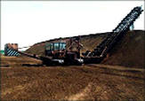
Грунты — горные породы, являющиеся объектом инженерно-строительной дея-тельности человека и использу-емые как основание, среда или материал для возведения сооружений. Грунт- (от нем. Grund — основа, почва), любые горные породы, залегающие преи-мущественно в пределах зоны выветривания (включая почвы) и являющиеся объектом инженерно-строительной деятельности человека.
Грунты — это любые горные породы и твердые отходы производства, залегающие на поверхности земной коры и входящие в сферу воздействия на них человека при строи-тельстве зданий, сооружений, дорог и других объектов

Slide 14
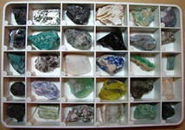
Горные породы
Естественные соединения и скопления минералов, возникшие в земной коре или на её поверхности в результате затвердевания природных силикатных расплавов (магма, лава), накопления осадков или преобразования ранее существовавших горных пород.

Slide 15
По происхождению (генезису) горные породы делятся
,
.
Магматические
Осадочные
Метаморфические

Slide 16
Минералогический состав грунтов Минералогический состав определяет как саму породу, так и её состояние и инженерно-геологические свойства
По инженерно-геологическим свойствам
нескальные
скальные

Slide 17
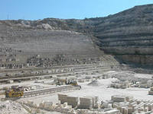
скальные грунты
Грунты с наиболее прочными связями могут быть магматического (гранит, базальт), метаморфического (мрамор, гипс), осадочного происхождения (сцементированные песчаники) и искусственно сцементированные, т.е. укрепленные. Их разделяют по пределу прочности, растворимости, размягчаемости и засоленности.

Slide 18
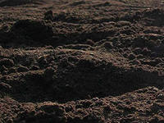
Нескальные грунты
Осадочные породы без прочных связей. Данный класс грунтов разделяют на две группы: искусственных несцементированных и осадочных несцементированных.

Slide 19
Минералы делятся
Главные породо-образующие
Второстепенные или акцессорные
Случайные минералы или примеси

Slide 20
Гранулометрический состав, содержание в горной породе, почве или искусственном продукте зерен различной крупности, выраженное в процентах от массы или количества зерен исследованного образца

Slide 21
Гранулометрический состав грунтов дает возможность судить об их технических свойствах для строительных целей.
Гранулометрический состав грунтов, разделяется
по модулям крупности
по фракциям

Slide 22
Различный минералогический состав и размер частиц грунта оказывает непосредственное влияние на применение грунта в строительных сооружениях
Различают
крупнообломо-чные грунты
песчаные грунты
глинистые грунты

Slide 23
Крупнообломочные
Валуны (окатан-ные) и глыбы (угловатые)
Размеры частиц, мм – более 200
Галька (окатан-ная) и щебень (угловатый)
Размеры частиц, мм – 200 - 10
Гравий (окатан-ный) и дресва (угловатая)
Размеры частиц, мм – 10 - 2

Slide 24
Песчаные
Крупные
Размеры частиц, мм – 2 – 0,5
Средней крупности
Размеры частиц, мм –
0,5- 0,25
Мелкие
Размеры частиц, мм –
0,25 – 0,05
Пылеватые
Размеры частиц, мм –
0,05 – 0,005

Slide 25
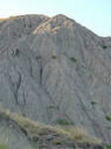
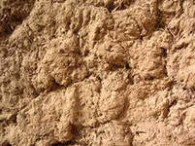
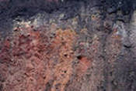
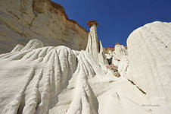
Глинистые
Размеры частиц, мм
Менее 0,005

Slide 26
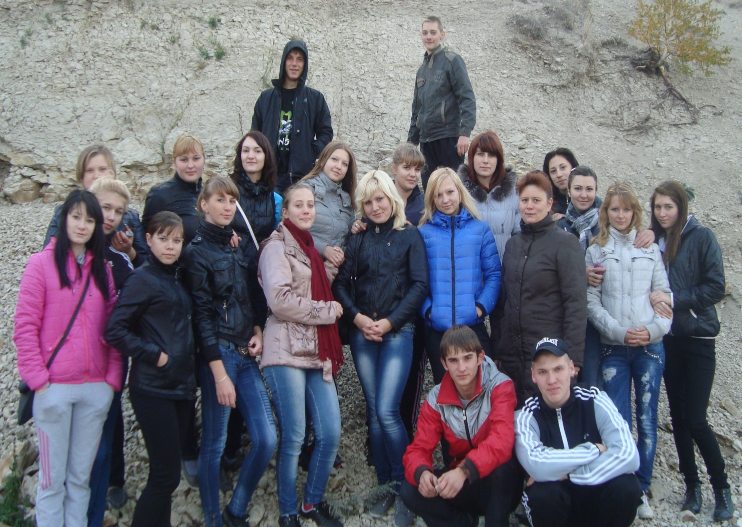
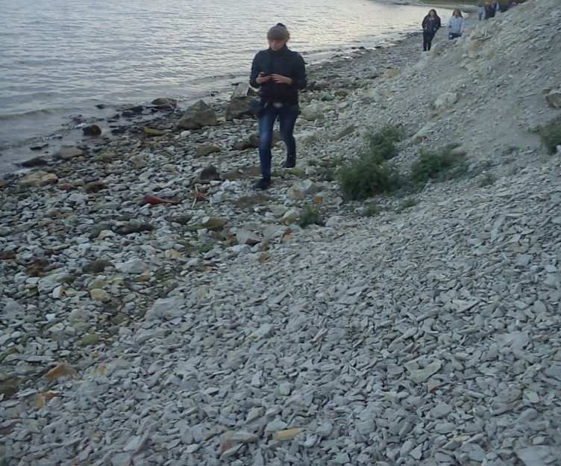
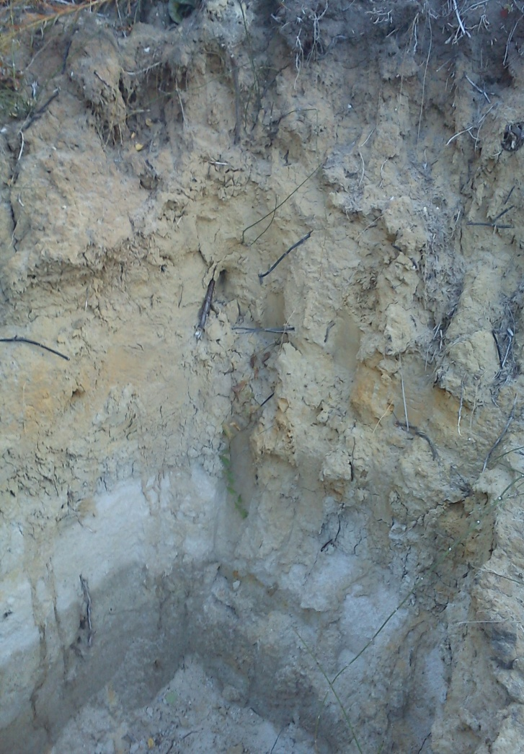
ЭКСКУРСИЯ

Slide 27
ХИМИЧЕСКИЙ СОСТАВ ГРУНТОВ

Slide 28
Химические соединения грунта
НЕОРГАНИЧЕСКИЕ СОЕДИНЕНИЯ (минералы, вода, газы)
ОРГАНИЧЕСКИЕ СОЕДИНЕНИЯ

Slide 29
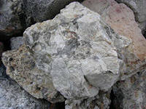
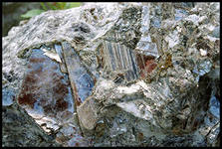
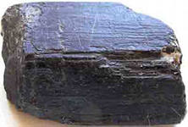
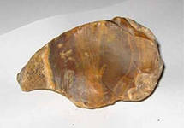
Неорганические соединения - ИНЕРТНЫЕ
Кварц
Полевой шпат
Слюда
Роговая обманка
Кремень

Slide 30
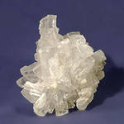
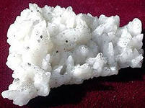
Минералы, растворимые в воде
Гипс
Кальцит

Slide 31
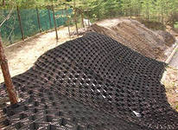
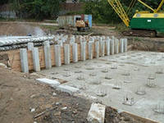
Особенности строительства на грунтах, состоящих из растворимых в воде минералов

Slide 32
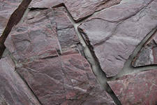
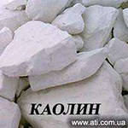
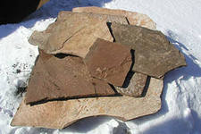
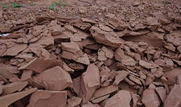
Глинистые минералы
Сланец
Каолин
Глинистый сланец
Мергели

Slide 33
Катионы Ca⁺², Fe⁺², Fe⁺³, Мg⁺²
Образуют в грунте «глобулы» -
относительно прочные
образования, способствующие
улучшению механических
свойств грунта
+

Slide 34
Газы в грунтах
O₂
N₂
H₂S
CH₄
CO

Slide 35
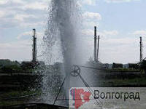
Вода в грунте

Slide 36
Органические вещества в грунте
Грунт становится слабым и не прочным, что является нежелательным при строительстве

Slide 37
Закрепление
Задание каждой бригаде:
провести химический анализ
предложенного грунта и сделать вывод о благоприятности
строительных работ на
данном грунте.

Slide 38
Органические вещества –
вещества не только организменного происхождения, обладающие свойствами
органических соединений.

Slide 39
Домашнее задание
1. Выучить опорный конспект.
2. Письменно ответить на контрольные вопросы в опорном конспекте, используя интернет-источники или литературу: Ананьев В.П., Потапов А.Д. Инженерная геология PDF. Стр. 211 - 236

Slide 40
ЖУРНАЛ
 | фамилия | присутствующие | №1 | №2 |  | фамилия | присутствующие | №1 | №2
1 | Аракелян |  |  |  | 16 | Пивоварова
2 | Баборыкинва |  |  |  | 17 | Разинкова
3 | Бражникова |  |  |  | 18 | Русинова
4 | Варягина |  |  |  | 19 | Сазонова
5 | Винокуров |  |  |  | 20 | Смирнов
6 | Говорухина |  |  |  | 21 | Фагелева
7 | Зверева |  |  |  | 22 | Федотова
8 | Качалкина |  |  |  | 23 | Хачатурян
9 | Карандашова |  |  |  | 24 | Чалоян
10 | Коржаев |  |  |  | 25 | Черепова
11 | Корсун |  |  |  | 26 | Чернева
12 | Лин |  |  |  | 27 | Шенфельд П
13 | Нефедова |  |  |  | 28 | Шенфельд Ю
14 | Орлова |  |  |  | 29 | Шматкова
15 | Певцова

Slide 41
Рефлексия

